Slide 1
Алгоритмы и структуры данных
Android: Tasks, back stacks, services
Кузнецов
Андрей Николаевич
Санкт-Петербургский Государственный
Политехнический Университет

Slide 2
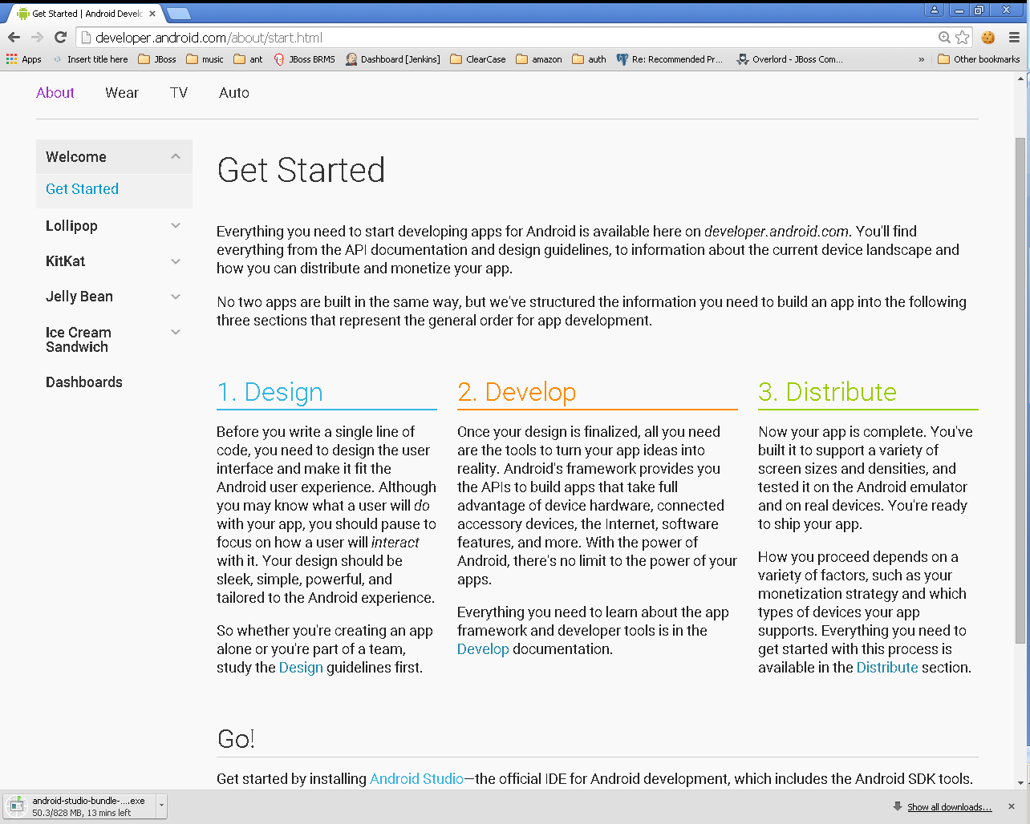

Slide 3
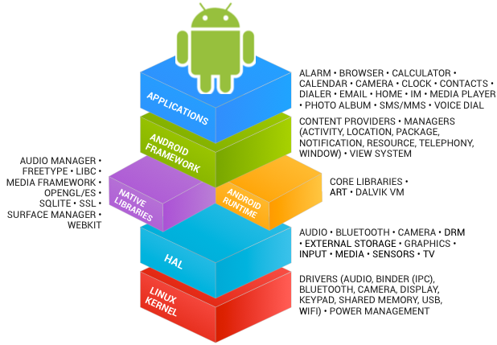
В предыдущих лекциях...
See https://source.android.com/source/index.html

Slide 4
В предыдущих лекциях...
Android Studio
Android SDK
http://developer.android.com/sdk/index.html
Eclipse IDE for Mobile Developers
http://eclipse.org/mobile/
ADT Plugin для Eclipse
https://dl-ssl.google.com/android/eclipse/
Java SE Development Kit 7
http://www.oracle.com/technetwork/java/javase/downloads/jdk7-downloads-1880260.html

Slide 5
В предыдущих лекциях...
Activities
Services
Content Providers
Broadcast Receivers
Intents
As a developer we need only to call and extend these already defined classes to use in our application.

Slide 6
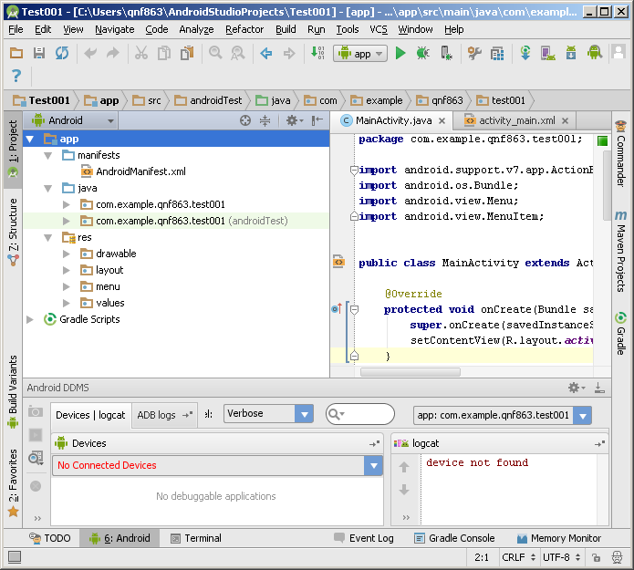
В предыдущих лекциях...

Slide 7
В предыдущих лекциях...
./animator/*
./anim/*
./xml/*
./drawable/*
Bitmap files (png, 9.png, jpg, gif)
State lists
Shapes
Other drawables
./layout/*
./menu/*
./raw/*
./values/*
arrays.xml
colors.xml
dimens.xml
strings.xml
styles.xml

Slide 8
В предыдущих лекциях...
<resources_name>-<config_qualifier>
resources_name := anim, drawable, layout, menu, raw, value, xml
config_qualifier := qualifier1[-qualifier2[…]]
Примеры:
drawable-ldpi
drawable-en-notouch-12key
values-land-mdpi-v11

Slide 9
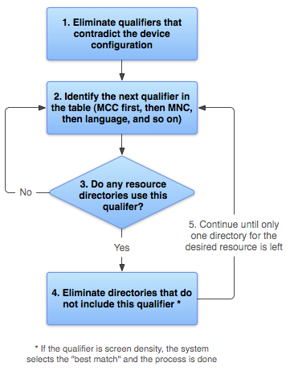
http://developer.android.com/guide/topics/resources/providing-resources.html

Slide 10
В предыдущих лекциях...
<?xml version="1.0" encoding="utf-8"?> <manifest> <uses-permission /> <permission /> <permission-tree /> <permission-group /> <instrumentation /> <uses-sdk /> <uses-configuration /> <uses-feature /> <supports-screens /> <compatible-screens /> <supports-gl-texture /> <application> <activity> <intent-filter> <action /> <category /> <data /> </intent-filter> <meta-data /> </activity>
<activity-alias> <intent-filter> . . . </intent-filter> <meta-data /> </activity-alias> <service> <intent-filter> . . . </intent-filter> <meta-data/> </service> <receiver> <intent-filter> . . . </intent-filter> <meta-data /> </receiver> <provider> <grant-uri-permission /> <meta-data /> <path-permission /> </provider> <uses-library /> </application> </manifest>

Slide 11
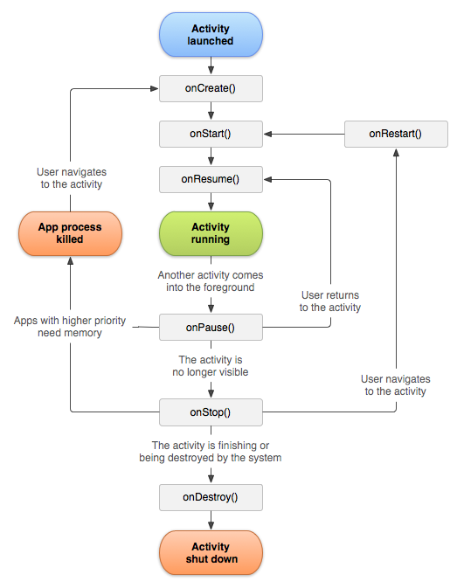
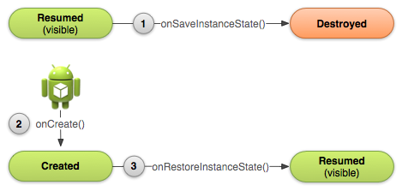
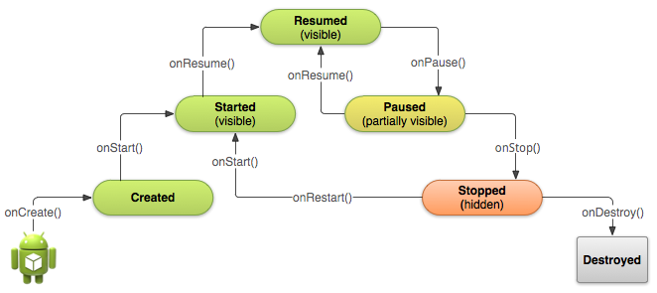

Slide 12
В предыдущих лекциях...
Foreground process
Visible process
Service process
Background process
Empty process

Slide 13
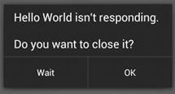
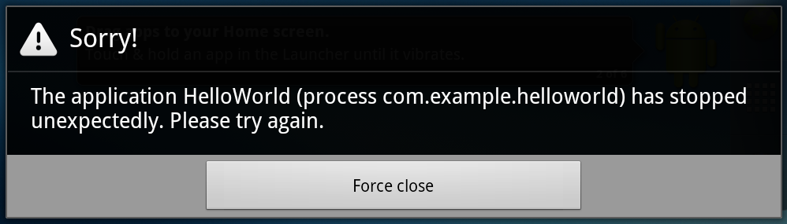
В предыдущих лекциях...
Do not block the UI thread
"application not responding" (ANR) dialog
Do not access the Android UI toolkit from outside the UI thread

Slide 14
В предыдущих лекциях...
Explicit Intent
Implicit intent
Component
Extras
Flags
Action
Data
Category
Extras
Flags

Slide 15
Tasks and Back Stack

Slide 16
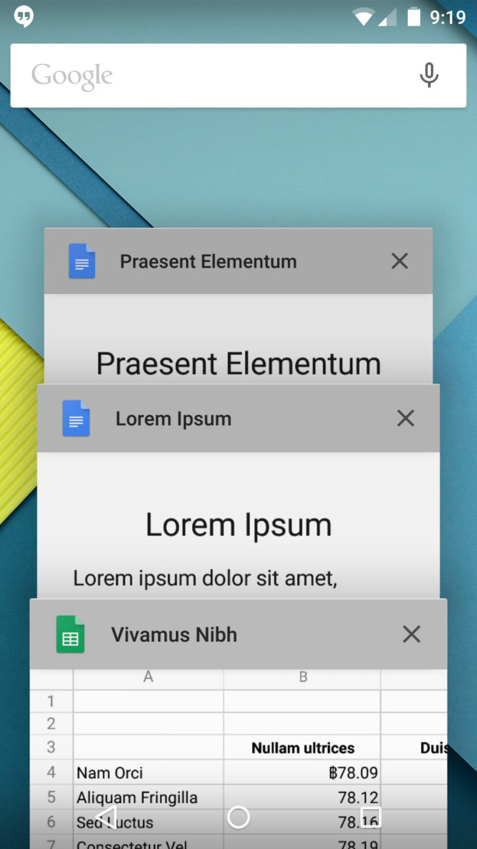
Overview screen

Slide 17
Overview screen
Task – это набор Activities, с которыми пользователь взаимодействует для выполнения задачи. Activities организуют стек (back stack), порядок соответствует порядку запуска.

Slide 18
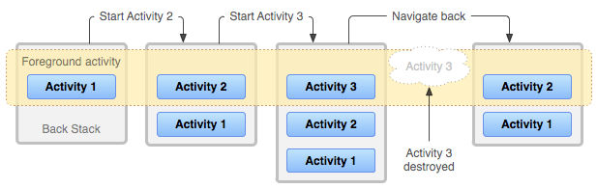
Back stack

Slide 19
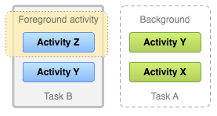
Tasks

Slide 20
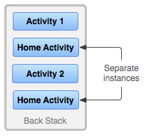
Back stack

Slide 21
Управление Task’ами
Атрибуты <activity> в AndroidManifest
Флаги в Intent
taskAffinity
launchMode
allowTaskReparenting
clearTaskOnLaunch
alwaysRetainTaskState
finishOnTaskLaunch
FLAG_ACTIVITY_NEW_TASK
FLAG_ACTIVITY_CLEAR_TOP
FLAG_ACTIVITY_SINGLE_TOP

Slide 22
launchMode
"standard" (по умолчанию)
Создать новую Activity (всегда).
Отношение Task-Activity=Many-to-Many
"singleTop" (= FLAG_ACTIVITY_SINGLE_TOP)
Создать новую Activity, только если такая активити уже не на вершине стека. В противном случае вызвать onNewIntent().
Отношение Task-Activity=Many-to-Many

Slide 23
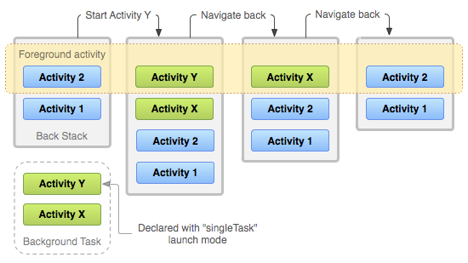
launchMode
"singleTask“ (= FLAG_ACTIVITY_NEW_TASK)
Создать Activity в отдельном task, либо открыть существующую Activity (onNewIntent()).
Activity существует в единственном экземпляре

Slide 24
launchMode
"singleInstance“
То же, что “singleTask”, но Activity является единственным элементом back stack (новые activity всегда запускаются в новом Task)
Создать Activity в отдельном task, либо открыть существующую Activity (onNewIntent()).
Activity существует в единственном экземпляре в собственном Task

Slide 25
FLAG_ACTIVITY_CLEAR_TOP
Уничтожить все Activity сверху в стеке и вызвать onNewIntent()
Обычно используется с FLAG_ACTIVITY_NEW_TASK
При использовании с launchMode=standard, сама Activity тоже удаляется и создется новая.
launchMode=standard всегда создает новую Activity

Slide 26
AndroidManifest taskAffinity
Просто строка
По умолчанию = default package name
=> Все activity в одном taskAffinity
Имеет эффект в 2х случаях
Intent содержит флаг FLAG_ACTIVITY_NEW_TASK
Определяет Task для новой Activity
allowTaskReparenting attribute set to "true“
Определяет Task, куда переместить Activity, когда Task становится активным

Slide 27
Очистка back stack Атрибуты AndroidManifest
alwaysRetainTaskState
Всегда сохранять стек (даже после длительного background состояния)
clearTaskOnLaunch
Если установлен для root activity, то всегда при переключении Task будем попадать в root.
finishOnTaskLaunch
Завершить только эту Activity при переключении Task

Slide 28
AndroidManifest vs Intent falgs
Флаги Intent имеют приоритет

Slide 29
Запуск первого Task
<activity ... > <intent-filter ... > <action android:name="android.intent.action.MAIN" /> <category android:name="android.intent.category.LAUNCHER" /> </intent-filter> ... </activity>

Slide 30
Services
http://developer.android.com/guide/components/services.html

Slide 31
Service Определение
Service - компонент приложения, который может выполнять длительные операции в фоновом режиме и не предоставляет пользовательского интерфейса.
Сервис – не отдельное приложение!
Сервис – не background поток!

Slide 32
Service Основные типы
2 типа сервисов
Started
startService()
Сервис должен сам себя остановить
Non-IPC, не возвращает значения
Bound
bindService()
Будет остановлен, когда больше нет клиентов
RPC, предоставляет интерфейс для взаимодействия

Slide 33
Service Основные типы
Сервис может быть одновременно Started и Bound:
Started: реализует метод onStartCommand()
Bound: реализует метод onBind()
Напоминание:
По-умолчанию сервис запускается в main (aka UI) потоке

Slide 34
Service Базовый класс
java.lang.Object
↳android.content.Context
↳android.content.ContextWrapper
↳android.app.Service
Базовый класс для любого сервиса
Необходимо создать поток для обработки вручную

Slide 35
Service Объявление в AndroidManifest
<manifest ... > ... <application ... > <service android:name=".ExampleService" /> ... </application> </manifest>

Slide 36
Started (aka unbound) service

Slide 37
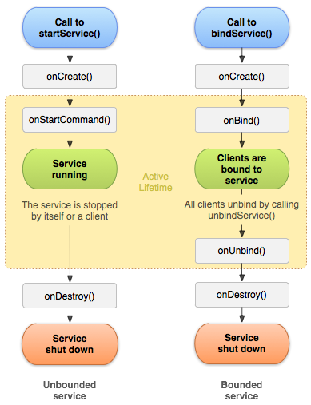
Started service Жизненный цикл

Slide 38
Методы жизненного цикла started сервиса
public void onCreate ()
Вызывается сразу после создания сервиса
public void onDestroy ()
Вызывается непосредственно перед удалением сервиса
public int onStartCommand (Intent intent, int flags, int startId)
Полезные операции

Slide 39
Started service Пример
public class HelloService extends Service { @Override public void onCreate() { ... } @Override public int onStartCommand(Intent intent, int flags, int startId) { ... return START_STICKY; } @Override public void onDestroy() {...} }

Slide 40
Started service Запуск сервиса (1)
Intent intent = new Intent(this, HelloService.class); startService(intent);

Slide 41
Started service Запуск сервиса (2)
Метод startService() возвращает управление сразу
ОС Android вызывает метод сервиса onStartCommand()
Если сервис еще не создан, сначала вызывается метод onCreate(), только потом onStartCommand()
Сервис должен сам себя остановить
stopSelf()

Slide 42
Started service: onStartCommand Аргументы
public int onStartCommand (Intent intent, int flags, int startId)
intent, который запустил сервис
flags: битовое поле {0, START_FLAG_REDELIVERY, START_FLAG_RETRY}
Уникальный идентификатор запроса. Используется совместно с stopSelfResult(int).

Slide 43
Started service: onStartCommand Возвращаемое значение
Как должна вести ОС в случае неожиданной остановки сервиса
START_NOT_STICKY
do not recreate the service
START_STICKY
recreate the service but do not redeliver the last intent (deliver null intent)
START_REDELIVER_INTENT
recreate the service and redeliver last intent.

Slide 44
Started service Остановка сервиса
«Изнутри»
public final void stopSelf ()
public final void stopSelf (int startId)
public final boolean stopSelfResult (int startId)
Не защищает от преждевременной остановки сервиса
«Снаружи»
public abstract boolean stopService (Intent service)
Android не останавливает и не удаляет сервисы, пока хватает ресурсов
Сервис продолжает работать после завершения метода onStartCommand()

Slide 45
Started service Однопоточный Intent сервис
…
↳android.app.Service
↳android.app.IntentService
Все запросы обрабатываются в одном background потоке по очереди
Нужно перегрузить только метод onHandleIntent()
Можно перегрузить onBind(Intent intent)

Slide 46
public class HelloIntentService extends IntentService { /** * A constructor is required, and must call the super IntentService(String) * constructor with a name for the worker thread. */ public HelloIntentService() { super("HelloIntentService"); } /** * The IntentService calls this method from the default worker thread with * the intent that started the service. When this method returns, IntentService * stops the service, as appropriate. */ @Override protected void onHandleIntent(Intent intent) { // Normally we would do some work here, like download a file. // For our sample, we just sleep for 5 seconds. long endTime = System.currentTimeMillis() + 5*1000; while (System.currentTimeMillis() < endTime) { synchronized (this) { try { wait(endTime - System.currentTimeMillis()); } catch (Exception e) { } } } } }

Slide 47
Bound service

Slide 48
Bound service Жизненный цикл

Slide 49
Bound service: пример
public class ExampleService extends Service { @Override public void onCreate() { // The service is being created } @Override public IBinder onBind(Intent intent) { // A client is binding to the service with bindService() return mBinder; } @Override public boolean onUnbind(Intent intent) { // All clients have unbound with unbindService() return mAllowRebind; } @Override public void onRebind(Intent intent) { // A client is binding to the service with bindService(), // after onUnbind() has already been called } @Override public void onDestroy() { // The service is no longer used and is being destroyed } }

Slide 50
Подключение к Bound сервису Context::bindService
public abstract boolean bindService (Intent service, ServiceConnection conn, int flags)
Service – сервис к которому подключаться
Conn – объект обратного вызова для получения состояния о подключении
Flags – { 0, BIND_AUTO_CREATE, ...}
BIND_AUTO_CREATE – автоматически создать сервис, если нужно

Slide 51
Подключение к Bound сервису Пример (клиент)
/** Defines callbacks for service binding, passed to bindService() */ private ServiceConnection mConnection = new ServiceConnection() { @Override public void onServiceConnected(ComponentName className, IBinder service) { // ... } @Override public void onServiceDisconnected(ComponentName arg0) { // ... } };
// ...
Intent intent = new Intent(this, LocalService.class); bindService(intent, mConnection, Context.BIND_AUTO_CREATE);

Slide 52
Подключение к Bound сервису (ОС)
Метод bindService() возвращает управление сразу
Создется сервис, если еще не создан
Вызывается метод сервиса onCreate()
Только для первого клиента вызывается метод сервиса onBind()
Всем остальным клиентам возвращается копия единственного объекта IBinder через метод клиента onServiceConnected()

Slide 53
Отключение от Bound сервиса Context::unbindService
public abstract void unbindService (ServiceConnection conn)
Conn – тот же объект, что был передан в вызове bindService()

Slide 54
Отключение от Bound сервиса Пример (клиент)
/** Defines callbacks for service binding, passed to bindService() */ private ServiceConnection mConnection = new ServiceConnection() { @Override public void onServiceConnected(ComponentName className, IBinder service) { // ... } @Override public void onServiceDisconnected(ComponentName arg0) { // ... } };
// ...
unbindService(mConnection);

Slide 55
Отключение от Bound сервиса (ОС)
Клиент информируется об отключении через метод onServiceDisconnected()
После отключения последнего клиента вызывается ОС вызывает метод сервиса onUnbind()
После отключения последнего клиента вызывается ОС вызывает метод сервиса onDestroy() (или onRebind())

Slide 56
IBinder интерфейс
http://developer.android.com/reference/android/os/IBinder.html
Универсальный интерфейс для взаимодействия с сервисом

Slide 57
IBinder интерфейс
3 способа предоставить интерфейс
Расширить базовый класс Binder
Подходит для non-IPC сценариев (все в одном процессе)
Использовать Messenger
Сообщения обрабатываются последовательно в одном потоке сервиса. Клиент тоже может использовать Messenger для получения результатов.
Использовать AIDL (Android Interface Definition Language)
Настоящий многопоточный RPC сервис. Рассматривать не будем.

Slide 58
Локальный сервис: Binder (сервис)
public class LocalService extends Service { // Binder given to clients private final IBinder mBinder = new LocalBinder(); // Random number generator private final Random mGenerator = new Random(); /** * Class used for the client Binder. Because we know this service always * runs in the same process as its clients, we don't need to deal with IPC. */ public class LocalBinder extends Binder { LocalService getService() { // Return this instance of LocalService so clients can call public methods return LocalService.this; } } @Override public IBinder onBind(Intent intent) { return mBinder; } /** method for clients */ public int getRandomNumber() {return mGenerator.nextInt(100);} }

Slide 59
Локальный сервис: Binder (клиент)
/** Defines callbacks for service binding, passed to bindService() */ private ServiceConnection mConnection = new ServiceConnection() { @Override public void onServiceConnected(ComponentName className, IBinder service) { // We've bound to LocalService, cast the IBinder and get LocalService instance LocalBinder binder = (LocalBinder) service; mService = binder.getService(); } @Override public void onServiceDisconnected(ComponentName arg0) { mService = null; } };

Slide 60
Messenger (сервис)
Сервис, ориентированный на обработку сообщений

Slide 61
public class MessengerService extends Service { /** Command to the service to display a message */ static final int MSG_SAY_HELLO = 1; /** * Handler of incoming messages from clients. */ class IncomingHandler extends Handler { @Override public void handleMessage(Message msg) { switch (msg.what) { case MSG_SAY_HELLO: Toast.makeText(getApplicationContext(), "hello!", Toast.LENGTH_SHORT).show(); break; default: super.handleMessage(msg); } } } /** * Target we publish for clients to send messages to IncomingHandler. */ final Messenger mMessenger = new Messenger(new IncomingHandler()); /** * When binding to the service, we return an interface to our messenger * for sending messages to the service. */ @Override public IBinder onBind(Intent intent) { Toast.makeText(getApplicationContext(), "binding", Toast.LENGTH_SHORT).show(); return mMessenger.getBinder(); } }

Slide 62
Messenger (клиент)

Slide 63
private ServiceConnection mConnection = new ServiceConnection() { public void onServiceConnected(ComponentName className, IBinder service) { // This is called when the connection with the service has been // established, giving us the object we can use to // interact with the service. We are communicating with the // service using a Messenger, so here we get a client-side // representation of that from the raw IBinder object. mService = new Messenger(service); mBound = true; } public void onServiceDisconnected(ComponentName className) { // This is called when the connection with the service has been // unexpectedly disconnected -- that is, its process crashed. mService = null; mBound = false; } }; public void sayHello(View v) { if (!mBound) return; // Create and send a message to the service, using a supported 'what' value Message msg = Message.obtain(null, MessengerService.MSG_SAY_HELLO, 0, 0); try { mService.send(msg); } catch (RemoteException e) { e.printStackTrace(); } }

Slide 64
AIDL IBinder
http://developer.android.com/guide/components/aidl.html
Note: Using AIDL is necessary only if you allow clients from different applications to access your service for IPC and want to handle multithreading in your service. If you do not need to perform concurrent IPC across different applications, you should create your interface by implementing a Binder or, if you want to perform IPC, but do not need to handle multithreading, implement your interface using a Messenger. Regardless, be sure that you understand Bound Services before implementing an AIDL.

Slide 65
Bound & Started сервисы

Slide 66
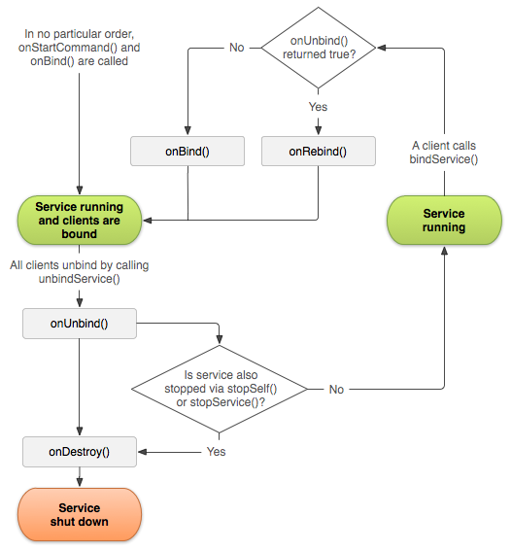
Bound & Started сервисы

Slide 67
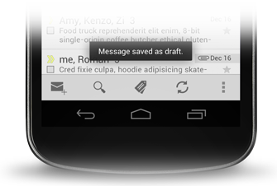
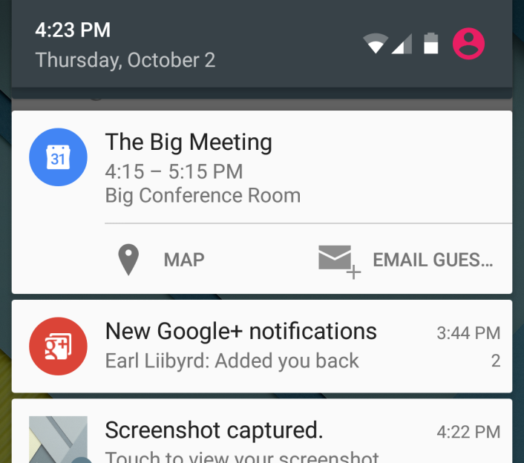
Best practices Уведомление пользователей
Toast Notifications
Текст
Status Bar Notifications
Сообщение
Иконка
Действие (intent)

Slide 68
Best practices Foreground сервисы
Сервис сам себя заявляет foreground
startForeground, stopForeground
Пользователь знает о сервисе
Например, плеер
Увеличивает приоритет процесса
Имеет Status Bar Notifications
Сообщение
Иконка
Действие (intent)

Slide 69
Foreground сервис Пример
Notification notification = new Notification(R.drawable.icon, getText(R.string.ticker_text), System.currentTimeMillis()); Intent notificationIntent = new Intent(this, ExampleActivity.class); PendingIntent pendingIntent = PendingIntent.getActivity(this, 0, notificationIntent, 0); notification.setLatestEventInfo(this, getText(R.string.notification_title), getText(R.string.notification_message), pendingIntent); startForeground(ONGOING_NOTIFICATION_ID, notification);
ONGOING_NOTIFICATION_ID != 0

